Slide 1
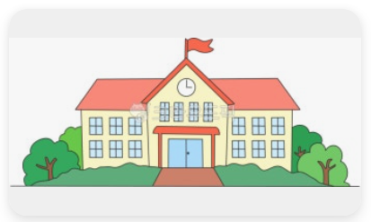
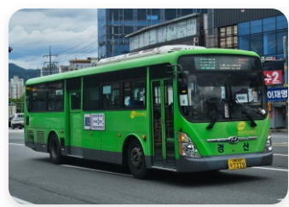
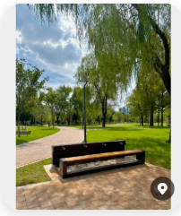
Школа(쉬꼴라) : 학교
Шина(쉬나) : 버스
Парк(빠르끄) : 공원

